Slide 1
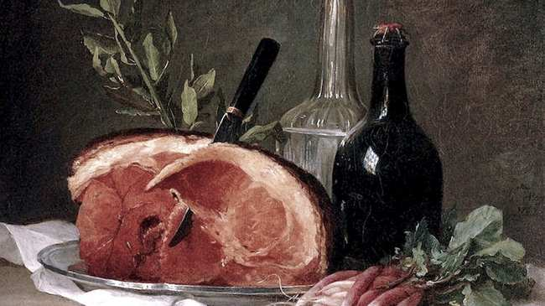
35^{emes} Assises, 19 juin 2018, Paris
Mieux comprendre les attentes
pour ré-enchanter les charcuteries françaises
Anne Vallayer-Coster
Nature morte au jambon (1767)
Eric BIRLOUEZ
ericbirlouez@wanadoo.fr

Slide 2
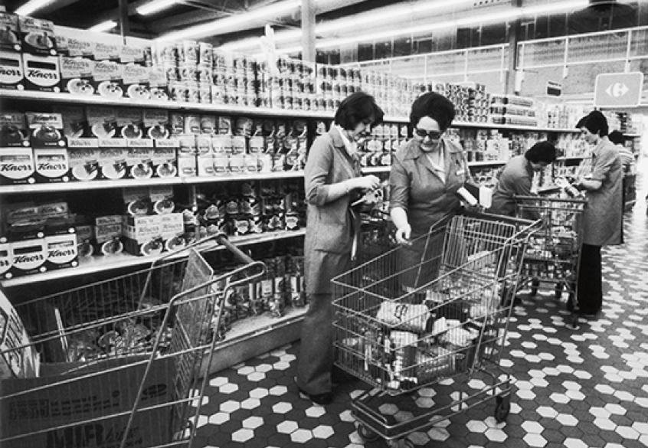
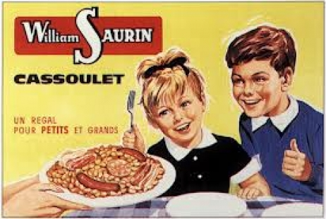
1. Pourquoi ré-enchanter l’alimentation ?
Trente Glorieuses : une parenthèse... enchantée

Slide 3
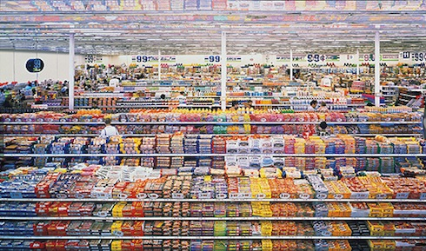
Depuis, un ‘‘système alimentaire’’ qui ne fait plus rêver
surabondance
accessibilité
prix modique
→
99 cents, Andreas Gursky, 1999

Slide 4
Une banalisation de l’alimentation
→ déclin des valeurs traditionnelles
valeur
vitale
valeur
économique
valeur
identitaire
ALIMENTATION
valeur
symbolique
valeur
humaine
valeur
culturelle
valeur
sociale

Slide 5
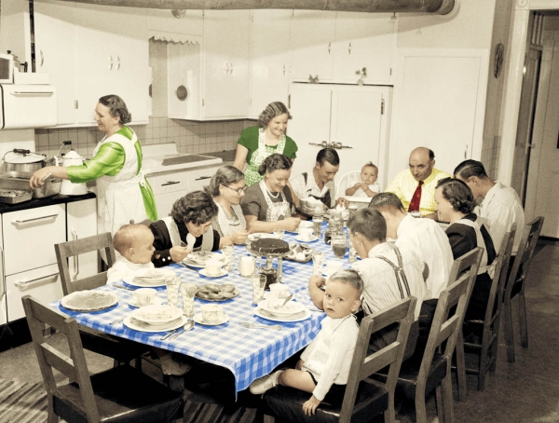
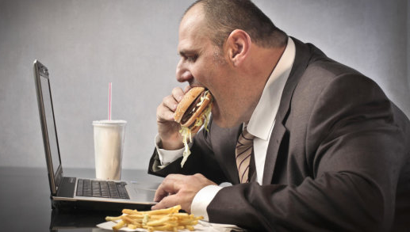

Slide 6
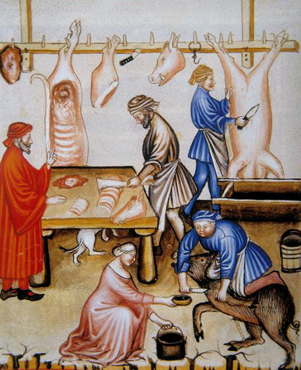
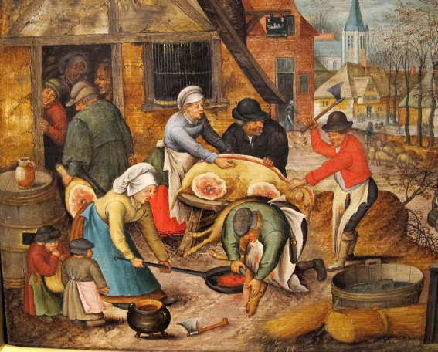
Ces « magnifiques pièces de porc salé gaulois exportées jusqu'à Rome »
Strabon, géographe grec
Illustration d'une boucherie du XIVe siècle
Tacuinum sanitatis
Pieter Bruegel le Jeune, L'Automne, XVIIe s.,

Slide 7
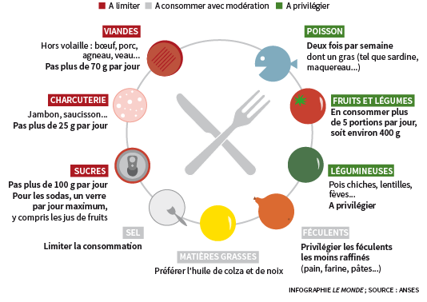
L’inflation des recommandations nutritionnelles,
et leur cacophonie
ANSES → 25 g/j
HCSP → 150 g / semaine (y.c. jambon blanc)
PNNS : jambon blanc inclus dans VPO : maxi 100 à 150 g / j
Une approche médicalisée et “réductionniste”
→ orthorexie, régimes, “alimentations particulières”
Or l’aliment, ce n’est pas que calories et nutriments !

Slide 8
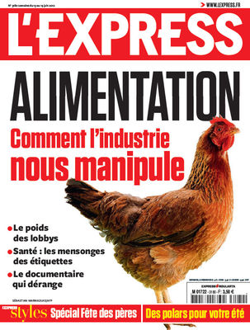
Désenchantement et montée des inquiétudes

Slide 9
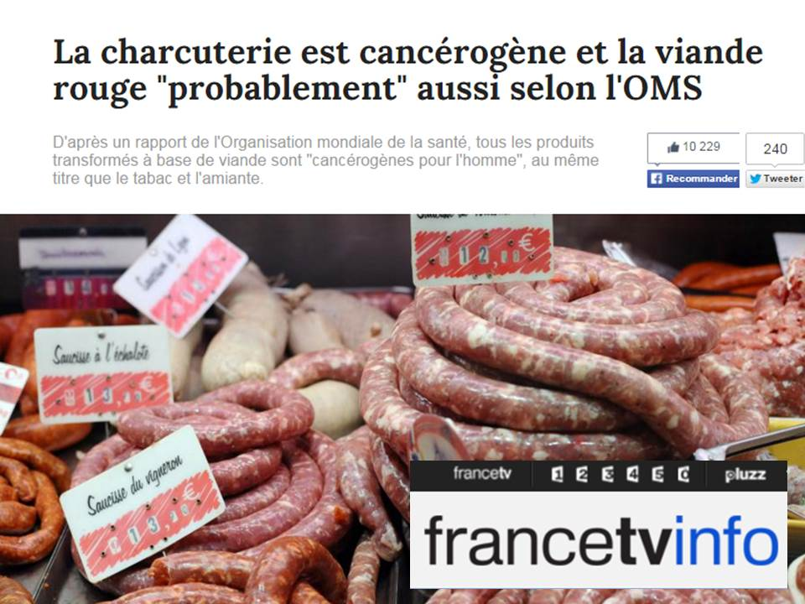
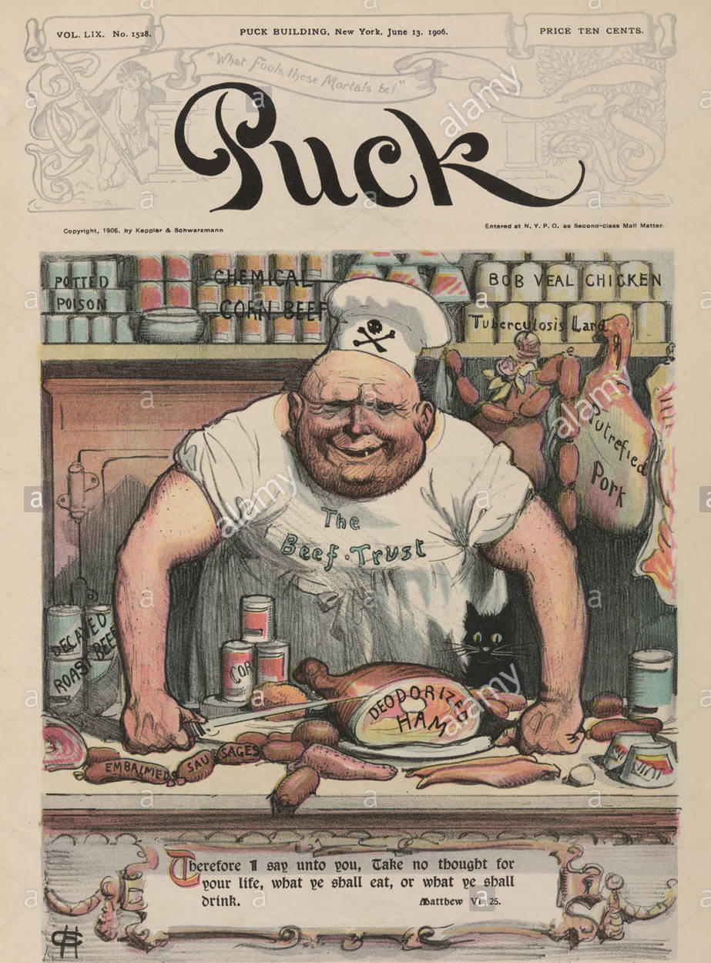
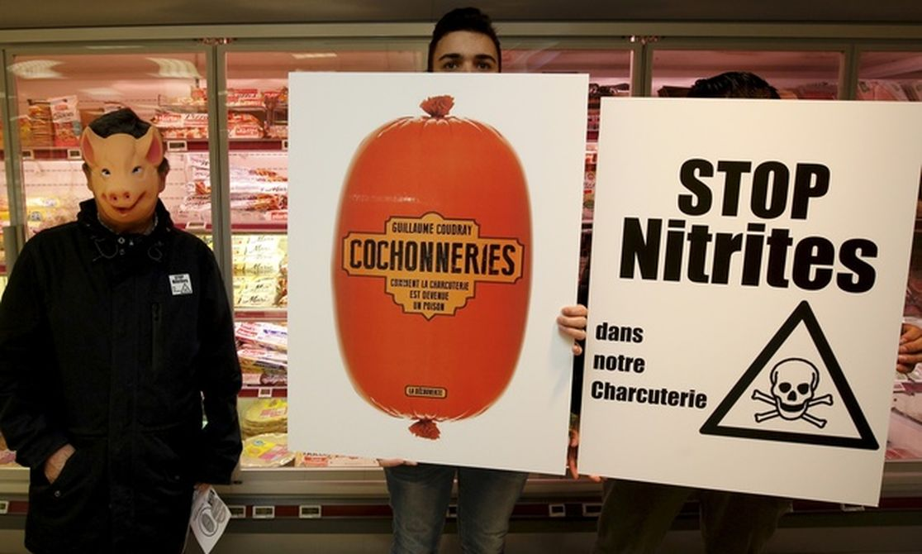
... qui affecte la charcuterie
1906

Slide 10
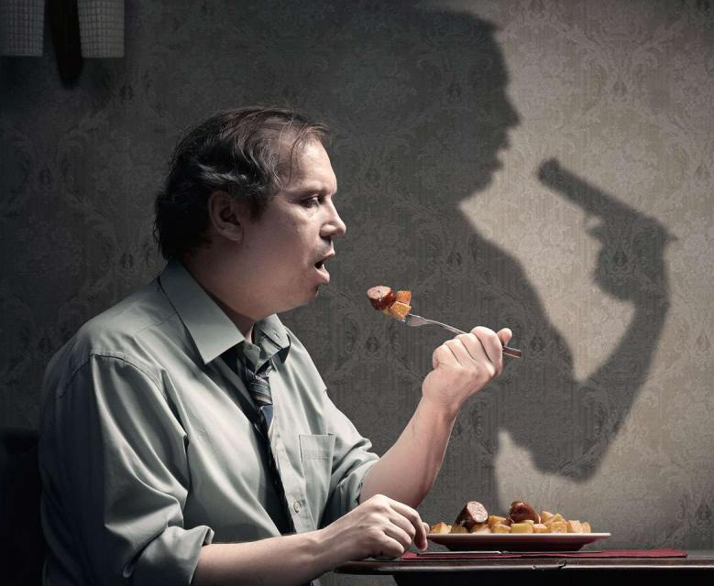
D’où viennent ces peurs alimentaires ?
Elles ont toujours existé (omnivorisme, “incorporation”)
mais réactivées et amplifiées depuis 40 ans
Leurs raisons : multiples et profondes
Les produits animaux : une perception particulière
→ sensibilité exacerbée
1. Crises alimentaires à répétition
et forte médiatisation
2. Un contexte général
d’inquiétudes et de défiance
3. Les mutations
de la filière alimentaire

Slide 11
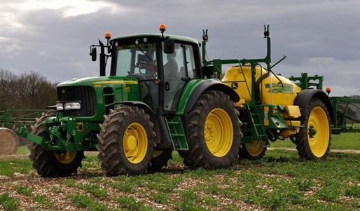
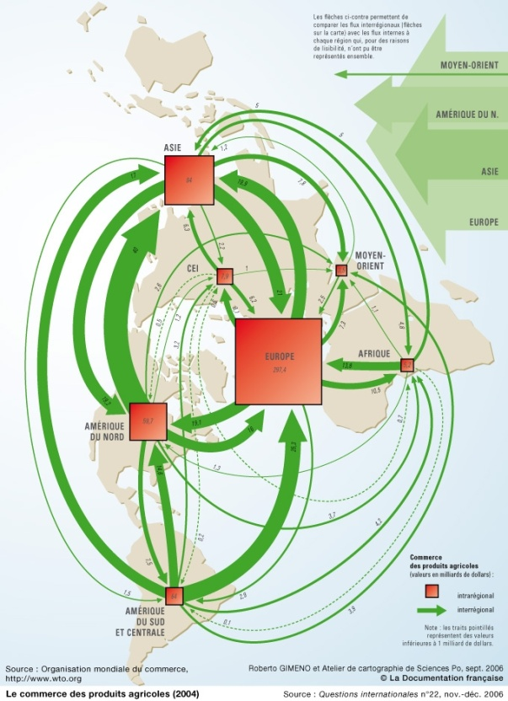
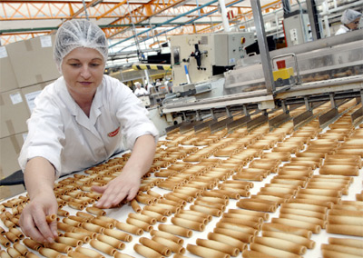
3. Les mutations de la filière alimentaire
plus longue
plus complexe
plus technologique
déshumanisée
opaque

Slide 12
Autres facteurs de la montée des peurs et de la défiance alimentaires
4. L’offre pléthorique d’aliments… «OCNI »
5. La disparition des repères traditionnels
6. La « cacophonie » diététique
7. Internet et réseaux sociaux
Consommateur
saturé,
perdu
hyperchoix → inquiétude, anxiété (orthorexie)

Slide 13
La désaffection vis-à-vis de la viande
1980 : boeuf; 1990’s : porc, 1998 : viande dans son ensemble
= antérieur aux crises (ESB : 1996)
et à l’hypermédiatisation du sujet alimentation
la conso. de viande (ensemble) baisse depuis 20 ans
le prix n’était pas le 1er déclencheur de cette baisse
(Agreste)
raisons multiples
et diverses...
contestation d’un système où animaux → profits
au mépris de la santé des hommes et de la planète

Slide 14
Le déclin de la viande : une tendance lourde... pas si récente
Une évolution des représentations et des attentes
1. Des années 1980 à l’aube du XXI° siècle
société “tertiarisée” : force physique moins valorisée
→ perte d’aura de l’aliment qui... l’incarnait
Trente Glorieuses : forte hausse du pouvoir d’achat →
la viande se banalise; elle n’est plus un marqueur social
pas tjs adaptée aux nouveaux modes de conso. (snacking)
souci de santé et impact des msg nutritionnels
1^{ères} crises et forte médiatisation → peurs

Slide 15
2. Depuis les années 2000
nouvelles crises + médiatisation (en hausse)
internet et réseaux → amplifient les peurs
OMS (2015) → la viande : “probablement cancérogène”
conscience environnementale croissante
(changement climatique → GES émis par l’élevage)
inquiétudes / démographie mondiale (élevage gaspilleur)
montée de la sensibilité /^{t} souffrance et mort animales
végétarismeS → identité, distinction sociale
prises de position de personnalités, associations...
baisse du pouvoir d’achat, essor de la pauvreté

Slide 16
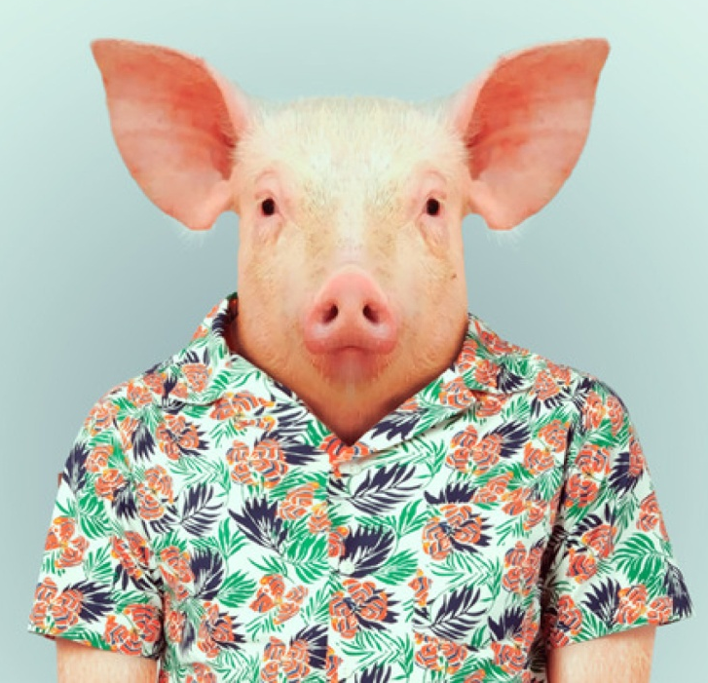
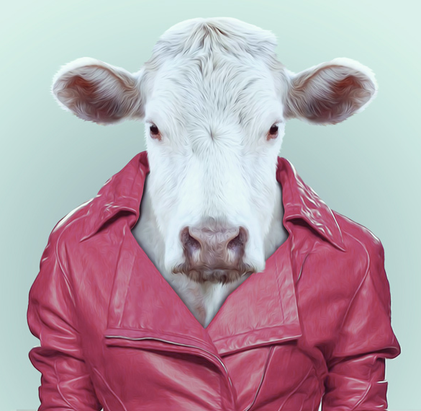
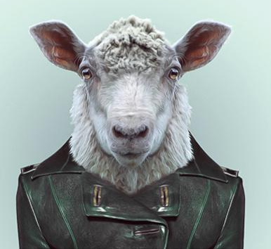
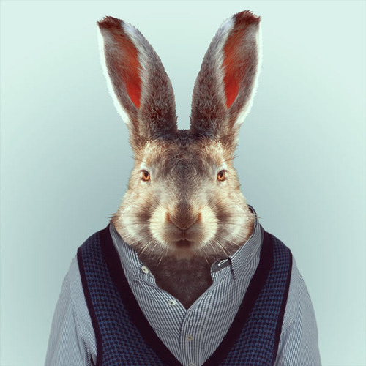
L’ homme, un animal comme les autres ?
L’animal, un homme comme les autres ?
Zoo-portraits
Yago Partal

Slide 17
Les attentes des mangeurs
sécurité
saveur
santé
service
attentes ‘’historiques’’
éthique
prix
ATTENTES
tradition,
artisanal
terroir
composition ?
provenance ?
modes prod. ?
proximité
humaine
local

Slide 18
Les attentes « historiques » : toujours présentes
prix, goût, sécurité + praticité
Pour 58 %, le prix n’est pas
le 1er critère de choix !

Slide 19
L’émergence d’une éthique alimentaire
valeurs attribuées à l’acte alimentaire / aliments
quête de sens, d’une alimentation “bonne”
Une éthique de...
la nature
l’animal
éthique de
l’alimentation
le corps
la solidarité
la sincérité
... en interaction étroite

Slide 20
Le corps, la santé → l’activité physique

Slide 21
La viande et l’élevage : sont perçus comme étant
en conflit avec ces cinq dimensions éthiques
Une éthique de...
l’animal
la nature
viande
élevage
le corps
la solidarité
la sincérité

Slide 22
Laquelle de ces trois images représente le mieux l’idée
que vous vous faites d’une viande de qualité ?
(base : n = 3500)
16 %
13 %
71%

Slide 23
Les Français ne basculent pas massivement
dans le végétarisme
juin 2018
les plus carnivores…
moins d’1 fois
par semaine

Slide 24
Que faire pour “réenchanter” la charcuterie ?
1. Communiquer... au sens étymologique du terme
Communication n’est pas publicité !
(paillettes, poudre aux yeux, contes de fée...)
Communicare : mettre en commun; entrer en relation avec
Écouter les citoyens, accepter leurs interpellations
et mises en cause et... les prendre en compte
comprendre la sensibilité, modes de pensée, inquiétudes...
de ses interlocuteurs (ni irrationnels ni hystériques)
une commmunication apaisée plutôt que ring de boxe !

Slide 25
proposer dialogue et co-construction aux asso.
et aux... citoyens
pas de posture défensive ou de combat
proactif plutôt que réactif
des arguments positifs
→ restaurer de la confiance
montrer les réalités de la production
cf portes ouvertes → “rien à cacher”
jouer la carte de l’humain
communication de proximité : éleveurs ou salariés
→ capital sympathie, registre émotionnel...

Slide 26
Une attitude de ...transparence
sincérité
54 % : les entreprises ne nous informent pas honnêtement
Enquête Opinionway pour ANIA 2015
Un discours de vérité : « parlons en »,
réalisations positives, progrès accomplis
et aussi … insuffisances

Slide 27
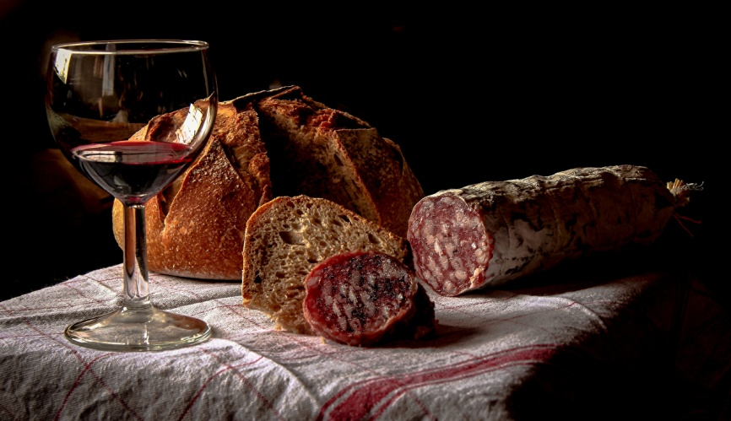
2. Faire évoluer les pratiques
...à partir des attentes exprimées par les citoyens
Co-construire les aspects à améliorer
avec des échéances (réalistes).
Des engagements datés → « venez vérifier ! »
faire connaître les progrès accomplis, les initiatives...

Slide 28
3. Redonner de la valeur et du sens à l’alimentation
(et à la charcuterie)
Restaurer le lien mangeurs / producteurs / aliments
en favorisant :
- la réappropriation d’une culture alimentaire et culinaire
l’éducation au goût, le plaisir convivial
- la transmission inter-générationnelle
- la formation de mangeurs “éclairés”
au travers d’une approche globale de l’alimentation,
appréhendée dans ses multiples dimensions
et la diversité des contextes de consommation

Slide 29
35^{emes} Assises, 19 juin 2018, Paris
Mieux comprendre les attentes
pour réenchanter les charcuteries françaises
Anne Vallayer-Coster
Nature morte au jambon (1767)
Eric BIRLOUEZ
ericbirlouez@wanadoo.fr

